Slide 1
Infomöte J20
29/8-2024
Agenda:
Info från tränare - Vad händer på isen, match och träning
Presentation av laget
Info - Vad händer runt om isen
Allmän frågestund

Slide 2
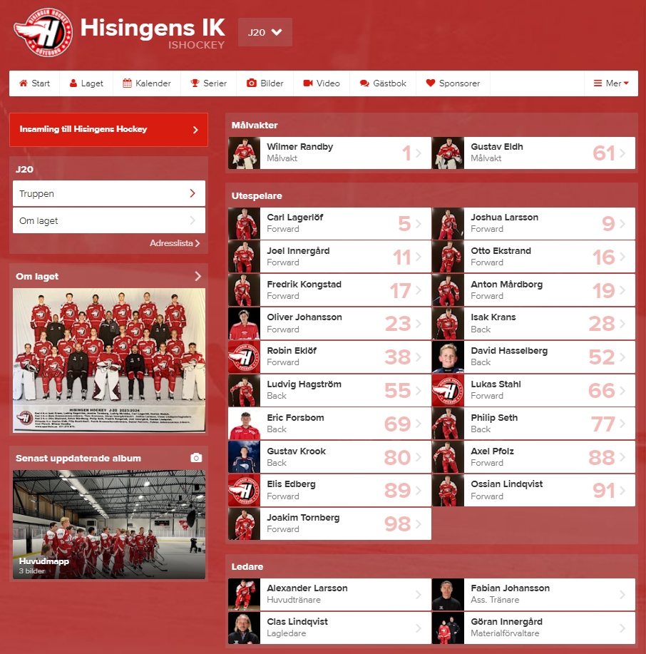
19+2 Lagkamrater
Spelare som lämnat
Gustav Nedoh
Filip Boström (paus)
Alexander Karlsson
Ludvig Skrubbe
Emil Magnusson
Theo Svensson (ev. skada) skall läka.
Spelare som tillkommit
David Hasselberg
Lukas Stahl
Elis Edberg
Gustav Krook
Oliver Johansson
Eric Forsbom
Tränare som lämnat
Patrik Bromar
Mats Svensson
Tränare som tillkommit
Alexander Larsson

Slide 3
Annat runt isen....
Hemmamatcher - Funktionärer
2 stycken som kan ta utvisningsbås inclusive att ta hand om målburar vid isvård samt räkna skott mot mål.
3 stycken som kan sitta i sekket. Klockan, Musik/mick, TSM.
Ta möjligheten att vara med så lär man sig fort.
Lagkassa
Vår lagkassa är begränsad (5.000 sek) och vi har ingen påfyllning. (förslag mottages)
Så klart tar vi gärna emot sponsoring av all sort!
Fruktkassa
Vi har infört matchvärd – Spelare som tar med frukt till laget samt har musikansvar och spela vinnarlåt.
Högtalare
Skall vi samla ihop till en högtalare. Vem tar Ansvar för högtalare och tar med på match?
NewBody
Försäljning har startat, glöm inte att börja sälja. Länk till registering, se nedan.
https://portal.newbodyfamily.com/reg/TFJZTRF?ut=1_208
Vårt mål är 10 paket per spelare. J20 får halva vinsten (föreningen andra halvan).
Bingolotter
Vi kommer sälja till uppesittarkvällen, mer information kommer senare.
Båsfunktionärer
Spelarna kommer få var båsfunktionärer vid A-lagsmatcher (delas med J18). Återkommer med schema.
Hockeyförebilder
Vi kommer behöva 3-4 spelare som är förebilder och hjälper till på Hockeyskolan lördagar 8-11 – Vår vecka är vecka XX Vi skickar kallelse.
Omklädningsrum
Vi delar med J18. Vi har 17+2 platser.
Fotografering 5 September
Återkommer med tid. Inlagt i kalendern nu (21:00 skall vi vara klara för foto på is).
Tömma omklädningsrummet
Vi kommer behöva låna ut omklädnigsrummet vid ett antal tillfällen under säsongen (pga. Cuper etc). Tillfällerna är inlagda i kalendern. Allt skall ut vid tömmning även klubbor i korridoren skall tas hem.
Självklart kommer vi som förra säsongen samla in statistik och göra enkäter.
Svara på kallelse!
Hellre ett svar som man kanske behöver ändra än inget svar!
(senast kl. 14 samma dag)

Slide 4
Info från tränare - Vad händer på isen, match och träning
Alexander & Fabian

